Slide 1
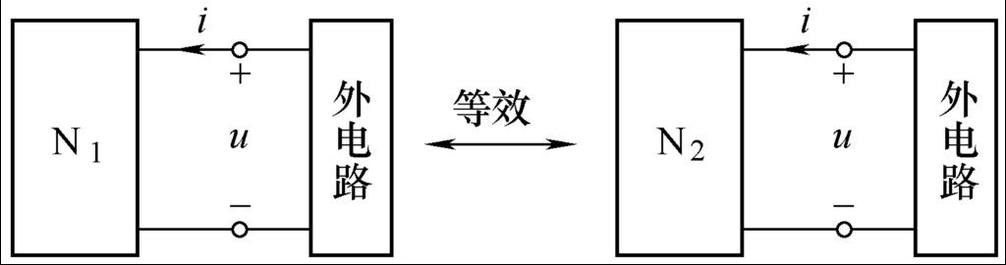
第2章 电路的等效变换
电路的等效是电路分析中一个很重要的概念，应用等效这个概念，可以将结构复杂的电路化简为极其简单的电路。
2.1 等效电路的概念
如果一个二端网络N₁端口的伏安关系和另一个二端网络N₂端口的伏安关系完全相同，则这两个二端网络便是等效的。

Slide 2
2.2 电阻的串联和并联
2.2.1 电阻的串联
1.等效电阻
a
i
a
i
+
-
+
-
R₁ R₂
u
R
u
b
R₄ R₃
b
N₂
N₁
u = R i
u = R₁i+R₂i+R₃i+R₄i
若： R₁+R₂+R₃+R₄=R
= (R₁+R₂+R₃+R₄) i
则: N₁和N₂完全等效

Slide 3
2.分压公式
R₁
I
+ U₁ -
+
-
N
+
U
-
U₂
R₂
由此得出：
若有n个电阻串联，第K个电阻的电压为：

Slide 4
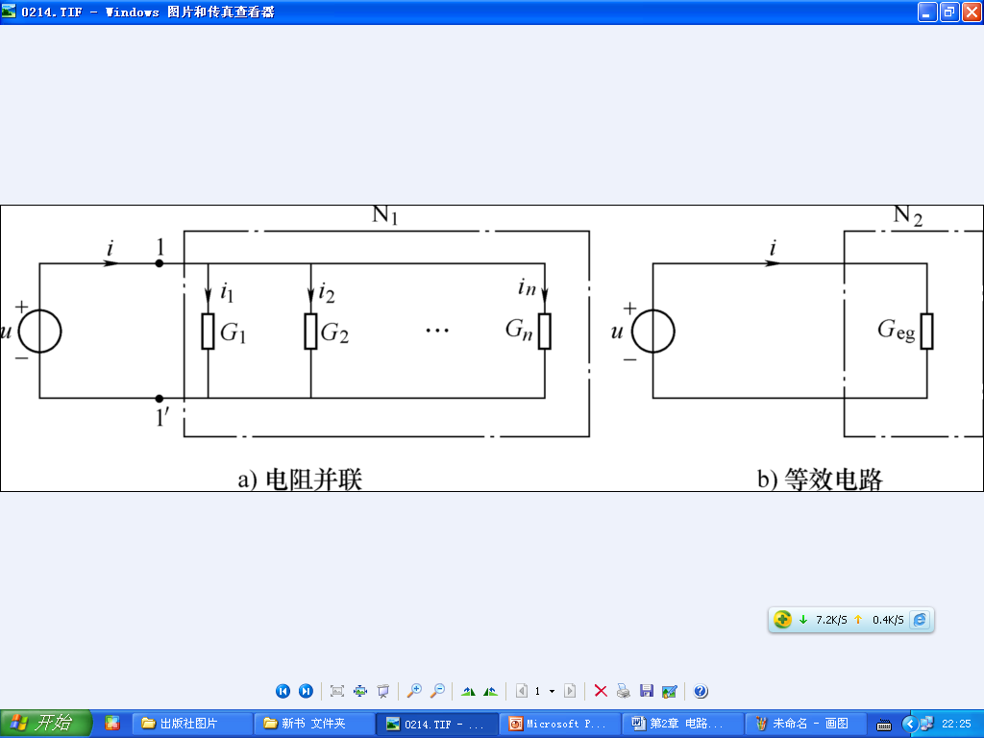
2.2.4 电阻的并联
1.等效电导
由KCL
两个电阻并联时

Slide 5
2.分流公式
第k个电阻上的分流公式为
两个电阻并联，分流公式为

Slide 6
2.2.5 电阻串并联混合电路
a
例：
求等效电阻R_{ab、}R_{cd} 。
2
8
2
2
4
b
解：
求等效电阻R_{ab}
1
2
8
2
2
a
R_{ab}
c
d
2
2
4
2
2
1
b
2
2
8
8
a
a
1
R_{ab}= 8+4//4=10
1
4
4
4
1
1
b
b

Slide 7
求等效电阻R_{cd}
2
2
2
2
2
2
4
4
d
1
2+4
2+4
1
R_{cd}
2
2
2
2
c
2//2
2//2
2//2
2//2
c
d
R_{cd}=1+1//7=1.875

Slide 8
2.3 电阻Y-Δ等效变换
1.Δ- Y变换
R₁₂
R₁
R₂
1
2
1
2
R₃
R₁₃
R₂₃
3
3

Slide 9
2. Y - Δ 变换
R₁
R₂
R₁₂
1
2
1
2
R₃
R₁₃
R₂₃
3
3

Slide 10
例:
求等效电阻 R_{ab}
1
1
a
a
R₁
R₁
R₁
R₁₃
R₁₃
R₁₂
R₁₃
R₁₂
R₁₂
R₂₃
R₂₃
R₂₃
R₂
R₂
R₂
R₃
R₃
R₃
2
3
R₂₄
2
3
R₃₄
b
R₂₄
R₃₄
4
b
4

Slide 11
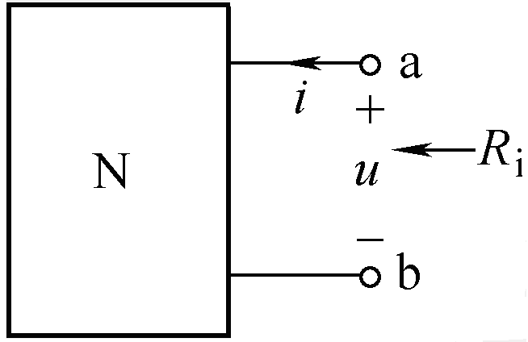
2.5 输入电阻
从(输入)端口两端看进去的等效电阻。
例：求输入电阻R_{i}。
R₁
I₁
I
a
I
I
解：
+
-
I₂
+
U
-
+
U
-
+
U
-
R_{i}
R_{i}
R₂
μU
b

Slide 12
例：
a
求输入电阻R_{i}。
I
I₁
+
U
-
解：
R_{i}
R₂
R₁
3I₁
30Ω 10Ω
b
R₁
I
例：求输入电阻R_{i}。
a
解：
+
U
-
-
+
R_{i}
μI
R₂
b
Notes:
第一个电路中有一个受控电源，所以求出的Ri是负值，否则正常求出来应该是正值

Slide 13
例
求R_{ab}和R_{cd}
2Ω
a
c
i
+
u₁
－
i
+
+
6Ω
3Ω
u
u
+
_
6u₁
_
_
b
d
上 页
Notes:
求Rab时：右边支路的2Ω电阻电压已知u1，则右边支路的电流可得，整个支路电压可得，等于Uab，再用KCL算左边支路的电流，最后得到主干路ab上电流为二之路电流之和，最后用U/I消去u1，最后算出答案
求Rcd时，切记注意电极方向，u1对i的方向反向，不可漏掉负号

Slide 14
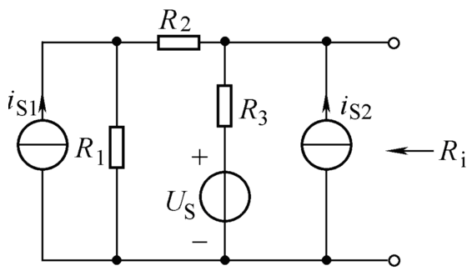
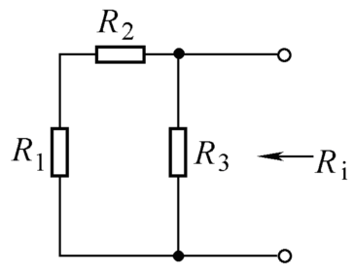
例2-12
计算电路的输入电阻 R_{i} 。
电路中含有独立电源时，先将独立电源置零，然后再用电阻的串、并联关系进行计算。
解：
电流源置零用开路代替，电压源置零用短路代替。

Slide 15
2.6 电源的等效变换
2.6.1 电压源的串联与并联
1.电压源串联
a
b
a
b
+u_{s1}-
+u_{s2}-
+ u_{s}-
u_{s}= u_{s1}+u_{s2}
2. 电压源并联
a
a
+
-
+
-
+
-
若：u_{s1}= u_{s2}
u_{s1}
u_{s1}
u_{s2}
b
b

Slide 16
1. 电流源并联
2.6.2 电流源的串联与并联
a
a
Is₁
Is₂
Is
b
b
Is =Is₁+ Is₂
2.电流源串联
a
b
a
b
Is₁
Is₂
Is₁
若 I_{s1}= I_{s2}

Slide 17
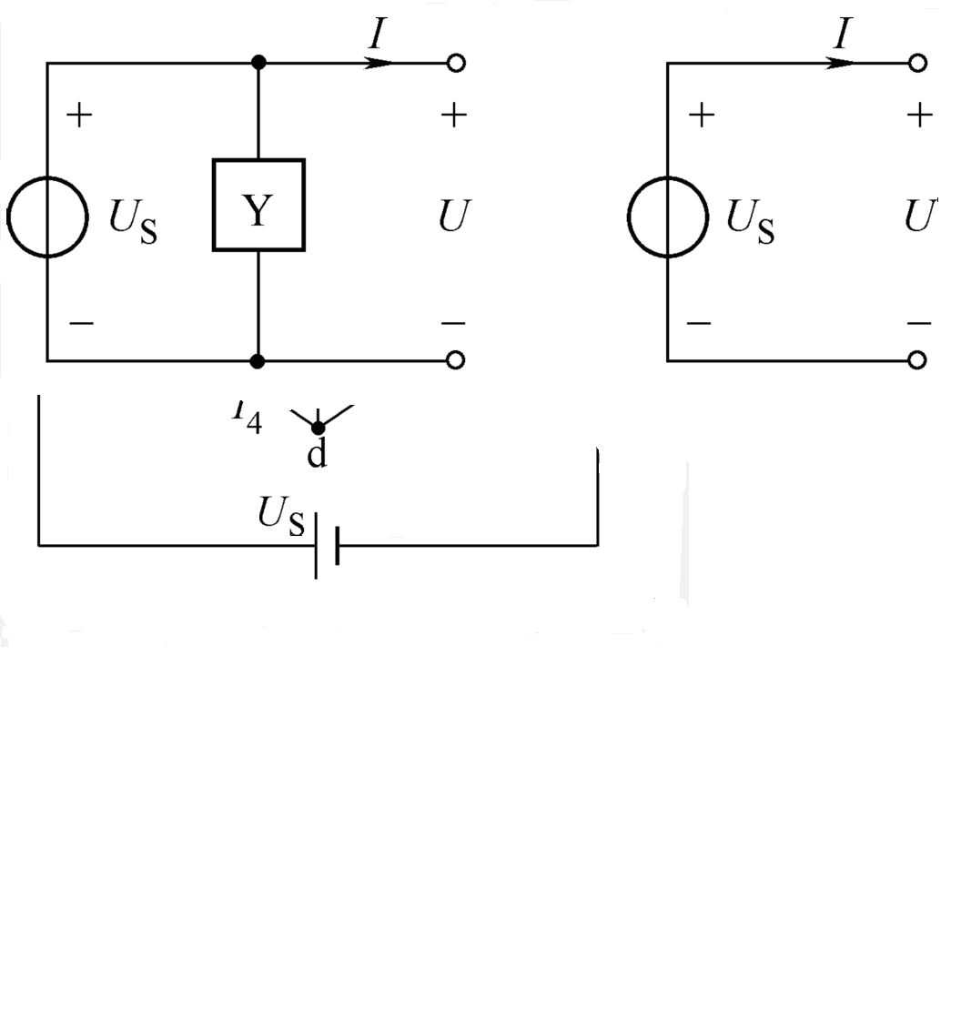
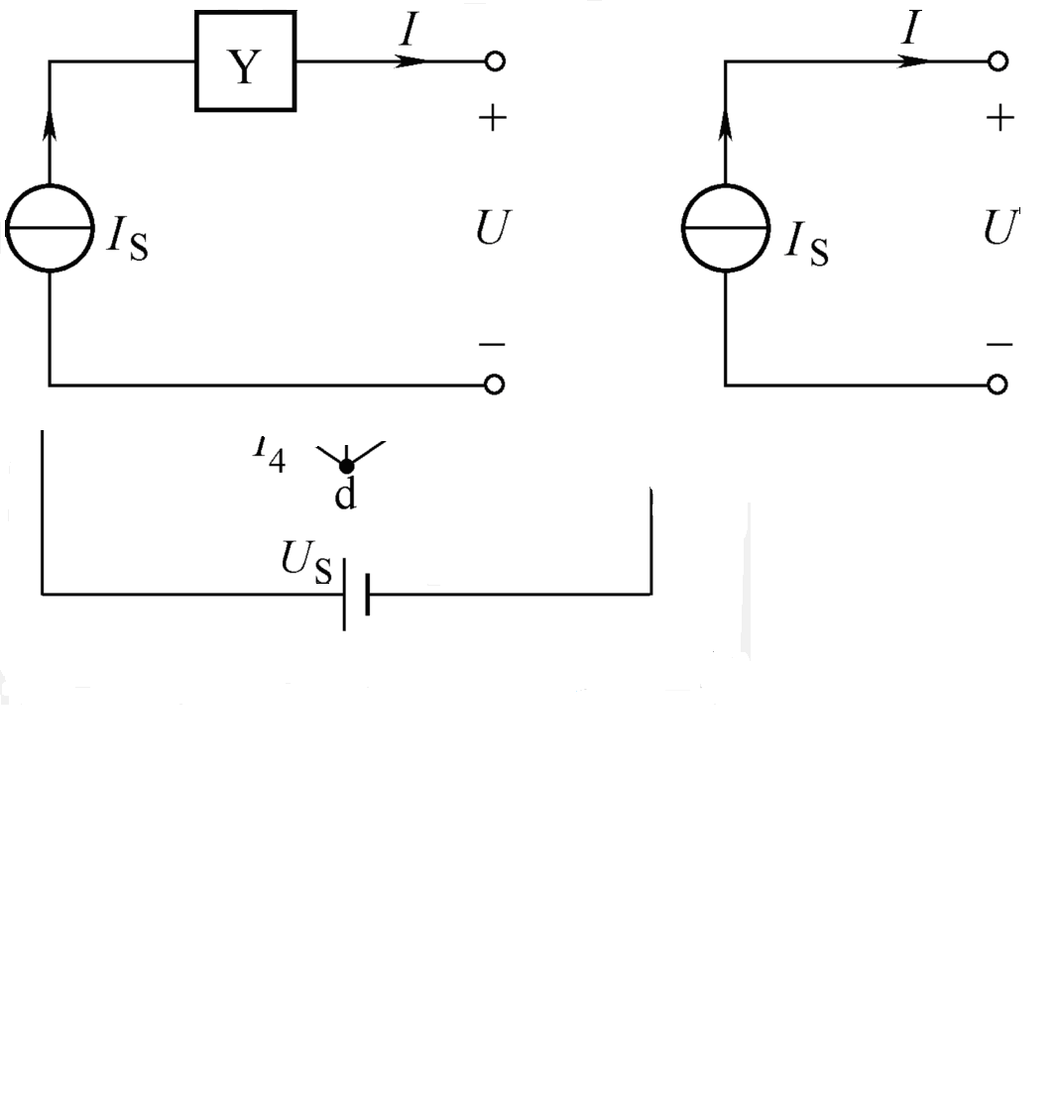
2.6.3 电源与元件的串并联
1.电压源与元件并联
2.电流源与元件串联

Slide 18
例6：
化简电路。
解：
I_{S2}
I_{S1}
I_{S1}
I_{S2}
a
a
-
+
-
+
+
-
+
-
-
+
U_{S2}
U_{S2}
U_{S1}
U_{S2}
U_{S1}
I_{S1}
I_{S1}
I_{S1}
b
b
I_{S2}
I_{S2}
a
a
-
+
-
+
U_{S2}
U_{S2}
b
b

Slide 19
2.6.4 实际电源的等效
i
i_{s}= u_{s} / R_{s}
₊
₋
i
₊
₋
+
-
u_{s}
i_{s}
u
u
R_{s}
R_{s}
u_{s}= i_{s} . R_{s}
等效时要注意电源方向

Slide 20
受控源的等效公式
i
i_{s}= u_{s} / R_{s}
₊
₋
i
₊
₋
+
-
u_{s}
µu_{x}
i_{s}
u
R_{s}
u
R_{s}
u_{s}= i_{s} . R_{s}
αi_{x}
等效时要注意受控源方向

Slide 21
利用电源转换简化电路计算。
例
7Ω
5A
+
I
3Ω
I＝？
15V
_
7Ω
7Ω
I=0.5A
_
4Ω
8V
2A
+
例
U=?
5Ω
+
2A
6A
+
10V
6A
5Ω
U
U
_
5Ω
_
10V
5Ω
U=20V
上 页
下 页
Notes:
电流源和其他原件串联时，可以直接看电流源，从电流源可以知道电流的大小，本题中10V的电压源的数据可以不知道，仍可以直接合并

Slide 22
例
把电路化简成一个电压源和一个电阻的串联。
+
+
1A
10V
10V
_
_
6A
10Ω
10Ω
6A
10Ω
7A
+
10Ω
70V
_
上 页
下 页

Slide 23
根据KVL，理想电压源与任何负载（含电流源）并联，其对外端口电压不变，故所并联的电流源在计算中无法起作用，故可看成“无效”。但这只是对外而已，对电压源所提供的功率还是有变化的。 根据KCL，理想电流源串联任何电气元件对无法改变电流源的输出电流，与之串联的电压源在对其它元件计算中无法起作用，故也可视为“无效”，但同样会对电流源功率产生影响。
6Ω
例
I=?
2A
10Ω
4Ω
6Ω
2A
I=?
+
+
10Ω
4Ω
40V
30V
_
_
+
+
10Ω
2A
40V
30V
I=?
_
_
10Ω
10Ω
+
+
60V
30V
_
_
上 页
下 页
Notes:
当一个原件和电流源串联，可以直接化简成只有电流源，因为这个支路上的电流仅由电流源确定；当一个原件和电压源并联，可以直接化简成只有电压源，因为这两个并联支路上的电压仅由电压源确定。

Slide 24
例7：
求电路的VAR及等效电路。
1Ω
I
解：
a
1Ω
- 3V +
I
+
U
-
a
- 3V +
2Ω
2Ω
+
U
-
-
4U
+
2Ω
-
4U
+
2Ω
2U
2U
b
b
I
a
+
U
-
3/5Ω
+
3/5V
-
b
Notes:
求电路的伏安关系指的是端口电压和输入电流的关系
求等效电路就是将电路等效化简至？？？（等效电阻？

Slide 25
例8：
求输入电阻Ri。
解：
-
+
+
-
-
+
U

Slide 26


再见
谢谢大家!
再见 !

